Slide 1
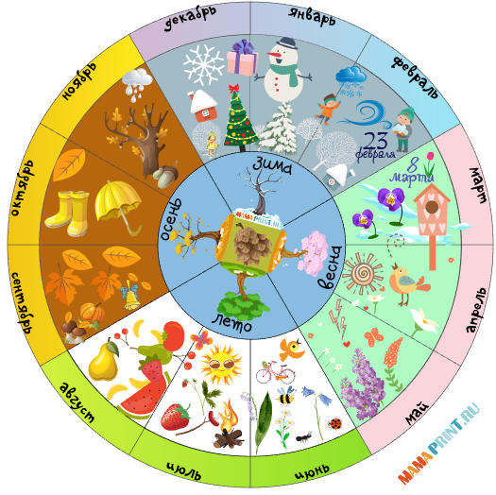
1) Крыша в шапке меховой,
Белый дым над головой. Двор в снегу. Белы дома. Ночью к нам пришла…
4) Мы у рыжих листьев
Потихоньку спросим:
– Кто же вас раскрасил?
Отвечают: …
2) Если на проталинке
Встал подснежник маленький,
Значит, к нам пришла она –
Долгожданная ….
3) Дарит много-много света,
Все луга в наряд одеты. Реки, аж до дна прогреты. Вы узнали, это...

Slide 2
УРОК 33 Когда на улице снег
Ты будешь учиться:
Описывать сюжет, используя картинки; записывать словосочетания с помощью учителя; узнаешь, что глаголы изменяются по временам

Slide 3
Предлагаю выбрать одну из снежинок, которая залетела в класс и выполнить задание, указанное на ней.

Slide 5
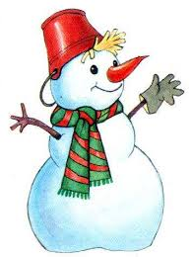
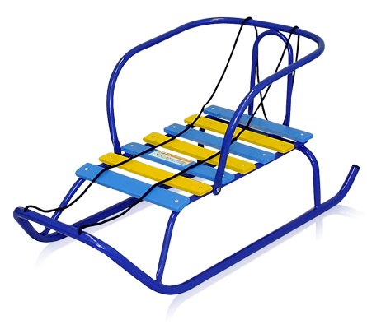
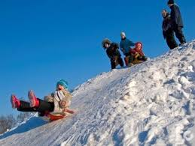
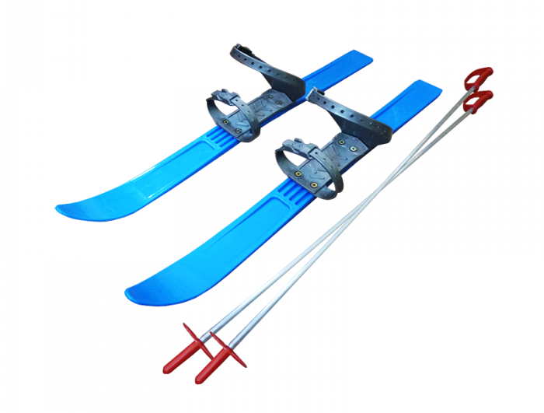
Сугроб – күртік қар
Снеговик – аққала
Санки – шана
Горка – төбешік
Лыжи – шаңғы

Slide 6
Пословица от Снеговика
Хорошее настроение –
отличное здоровье!
Почему так говорят?

Slide 7
Рабочая тетрадь
Выполнение заданий в
рабочей тетради.

Slide 8
Словарный диктант
Запомни написание подчеркнутых букв
Месяц, деревня, снеговик, коньки

Slide 9
Рефлексия «Работа с сигнальными карточками».
Выберите карточку нужного цвета
Зеленая карточка. Я удовлетворен уроком. Урок был полезен для меня. Я с пользой и хорошо работал на уроке. Я понимал все, о чем говорилось и что делалось на уроке.
Желтая карточка. Урок был интересен. Я принимал в нем участие. Урок был в определенной степени полезен для меня. Я отвечал с места, выполнил ряд заданий. Мне было на уроке достаточно комфортно.
Красная карточка. Пользы от урока я получил мало. Я не очень понимал, о чем идет речь. Мне это не нужно. К ответу на уроке я был не готов.

